Slide 1
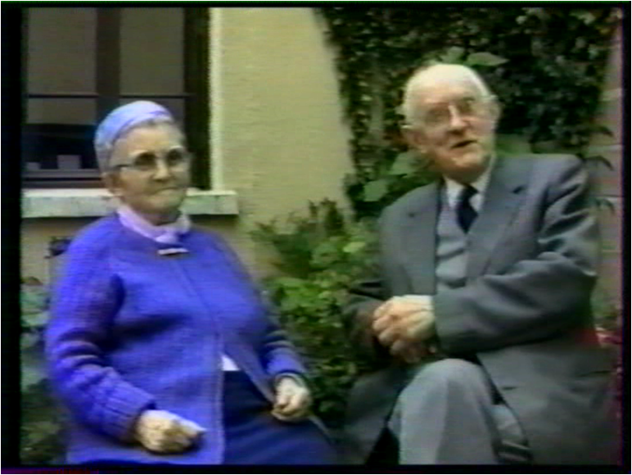
23 ème Assemblée
Générale
Section de Mulhouse

Slide 2
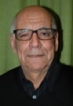

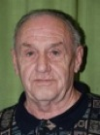
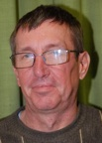
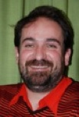
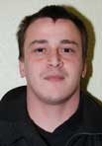
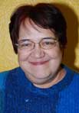
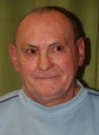
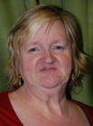
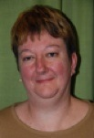
Le
Comité de Section
Aïssa Berrag
Resp / Adjoint
André Jaeg
Resp / Adjoint
Alexandre Da Silva
Secrétaire
Raymond Woelfl
Secrétaire / Adjoint
Akim Douadi
Marie-Hélène Venries
Bernard Mouthon
Responsable
Jeannette Zaepfel
Trésorière
Claudine Mouthon
Responsable
Equipe Femmes

Slide 3
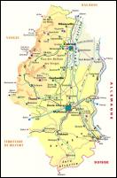
Implantation
et
Fonctionnement

Slide 4
4 Equipes de base
Kingersheim
Wittenheim
Bourtzwiller
Pfastatt

Slide 5

Vie Libre est présent dans 5 Communes
14 Réunions d’équipes de base
5 Réunions équipes femmes
10 Réunions de Comité de section
5 Réunions de Comité Régional

Slide 6
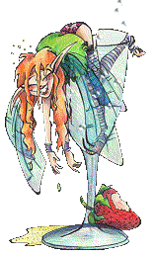
Equipe
Femmes

Slide 7
Une équipe « femmes » s’est constituée.
Le but consiste à permettre l’échange entre elles, et redonner de l’importance à l’aspect familial du mouvement Vie Libre, de promouvoir la femme de mieux faire passer l’information, d’échanger les expériences
Accueillir d’autres femmes en souffrance, des conjointes de malades, chaque second mercredi à la maison des Associations, de 14h30 à 16h.
Cette équipe s’est réunie 4 fois. A noter lors de la tenue du stand, l’équipe est mobilisée pour la confection de pâtisseries, et présente dans les hôpitaux.

Slide 8

Bénévolat
et
Loisirs

Slide 9
Consolidation d’une santé retrouvée, prévention des abus dangereux, les loisirs sont une action à part entière et témoignent de l’étendue du sens familial, de notre mouvement .
C’est être heureux avec les autres, au travers de nos nombreuses manifestations.

Slide 10



952 Heures de bénévolat
1731
Kilomètres Parcourus
1241
Remboursés
490
Non remboursés

Slide 11

1124 €
Communications téléphoniques Remboursées
308 €
Communications téléphoniques
Non Remboursées

Slide 12

Loisirs participation Vie Libre
Estimation du public touché
6810
Personnes
Marché aux puces
Spectacle théâtre
Loto Vie Libre
Fête des rues
Fête des voisins
Pétanque Vie Libre
14 Juillet
Fête de quartiers
Marché St-Nicolas
Marché Noël

Slide 13

Actions
Médico-Sociales

Slide 14

Comme chaque année, les militants de l’association Vie Libre se sont mobilisés pour réaliser l’objectif prioritaire : la guérison des malades alcooliques.
Avant,
Des malades à convaincre…
Pendant
Des malades à soutenir …
Un accompagnement pour la guérison et la réinsertion…
Après

Slide 15


16
39
Malades suivis
23
DONT …

Slide 16
5
13
Nouveaux malades
8

Slide 17
9
15
Malades suivis en soins
ambulatoires
6

Slide 18
5
12
Malades suivis en soins
à l’hôpital
7

Slide 19

2
17
Visites aux malades isolés
15
0
4
Rechutes avec suivi du malade
4

Slide 20
4 Visites à l’hôpital
1 Permanence CHAA Schlummberger
15 Permanences
Vie Libre
5 Visites familles urbaines
18 Démarches administratives
2 Permanences à l’hôpital de pfastatt
123 autres réunions

Slide 21
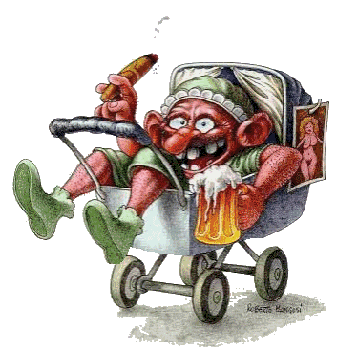
Prévention
et
informations

Slide 22

Ecoles, Collèges, Lycées, MJC, Journée citoyenne, Maison des parents, Cocktails sans alcool
9 Réunions 853 Elèves informés
CCRM Mulhouse,
Chantier insertion, Foyer Aléos
2 Réunions 35 Personnes informées
Ecole infirmières, Aides soignantes
1 Réunion 75 Elèves informés

Slide 23
Autres Actions de Prévention …
10 Réunions
580 Personnes informées
Opération Igloo H&H, Education Santé Aléos, Gymnase stade, Relais Brossolette, Journée citoyenne, Journée sécurité routière, Agglo Concours cocktails, Débat addictions, Atelier forum, Acteurs santé, Journée du sang Sor…

Slide 24
Formation

Slide 25
Dans un Mouvement essentiellement d'action comme le nôtre, il faut de nombreux militants responsables et très bien formés pour assurer l'encadrement de tous nos camarades buveurs déjà soignés ou devant l'être.

Slide 26

Précarité

Slide 27
Agir auprès des populations en situation de précarité est notre devoir.
Les aider à se retrouver eux-mêmes pour pouvoir se retrouver avec les autres.
Se réinsérer dans la vie sociale, et pourquoi pas retrouver un travail.
Nous avons conduit différentes activités dans les associations d’accueil, informations au foyer Ecluse, interventions dans les centres sociaux (PAX, AFSCO, Chantier d’insertion d’Espace Développement, Habitat et Humanisme, classe relais La Parenthèse).

Slide 28

Actions
Prison

Slide 29

1 Participation au Comité de Probation
ACC 68

Slide 30
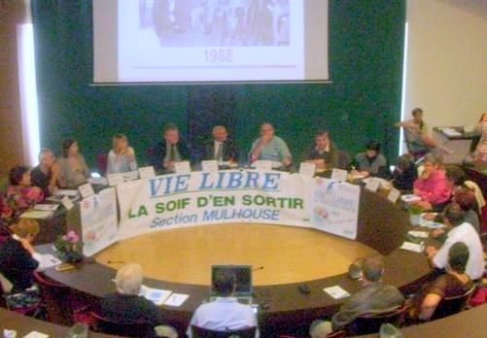
Actions
Représentatives

Slide 31
5 Démarches auprès des subventionneurs
72 Citations dans la presse
1 Citation à la radio
1 Forum

Slide 32


L’éveil à la sobriété
Revue trimestrielle tirée à 100 exemplaires
Un grand bravo à tous les concepteurs et réalisateurs de cette brochure…
Bernard…
Claudine …
Chantal…

Slide 33



Vie Libre fait parler d’elle à travers de nombreux supports :
Nombreux articles diffusés dans la presse locale
Echo Mulhousien, Infos Bourtz), relatant l’actualité de l’association.

Slide 34
Partenaires
de
Vie Libre

Slide 35
Le CAP,
Sémaphore,
La Croix Blanche
OMSL de Wittenheim
CLCV,
Comité de Gestion de la Maison des Associations
Conseil de Quartier de Bourtzwiller

Slide 36
Espace et Développement
Habitat Humanisme,
Centres Sociaux Culturels : Illzach, Thann, Bourtzwiller,
Centre de Réadaptation,
Surso
Conseil Communal Vie Associative
Groupement des Associations

